Slide 1
el verbo TENER
Voces 2 – Capítulo 3

Slide 2
TENER = to have
tengo
tienes
tiene
tenemos
tenéis
tienen

Slide 3
Ejemplos
Juanjo tiene tres primas.
Florencia tiene un hermano.
Juan y Úrsula tienen cinco nietos.

Slide 4
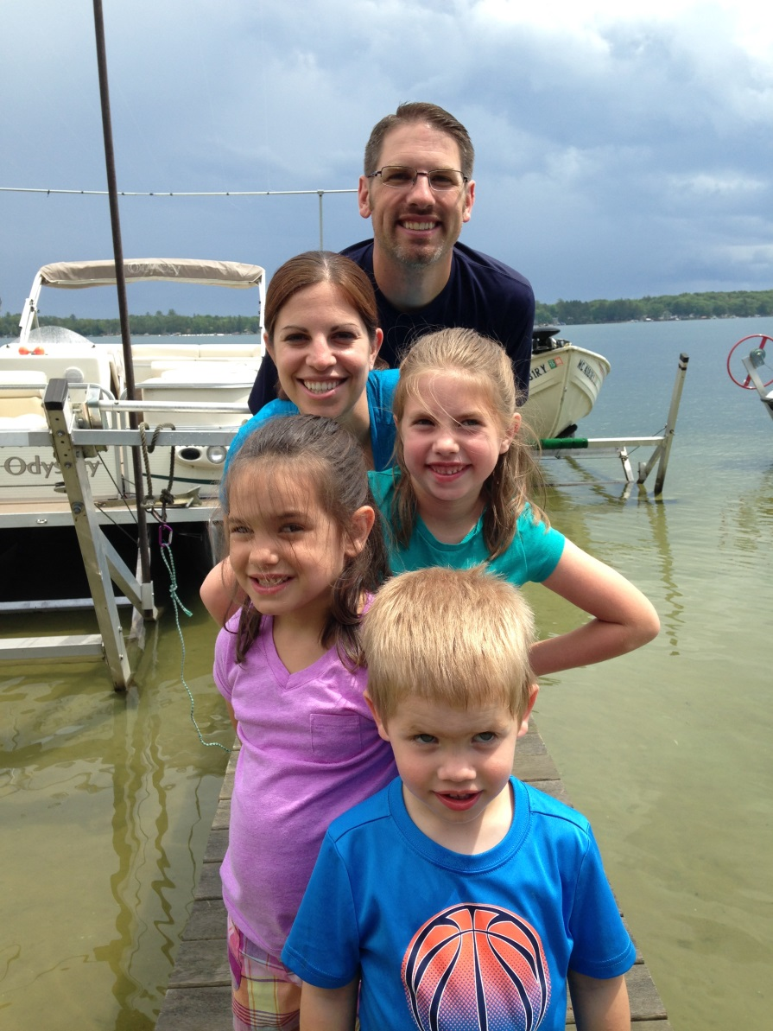
Más ejemplos
Los padres tienen 32 años.
Las hijas tienen 7 y 5 años.
El hijo tiene 3 años.

